Slide 1
计算机网络
第4章 网络层协议
吴英
wuying@nankai.edu.cn

Slide 2
提 纲
4.1 网络层功能
4.2 IP协议（数据面）
4.3 ICMP协议
4.4 路由算法（控制面）
4.5 互联网路由协议：RIP、OSPF、BGP
4.6 软件定义网络（SDN）

Slide 3
回顾: TCP/IP体系结构
TCP/IP体系结构
主机A
主机B
应用层
应用层
对等层通信，执行相关协议
传输层
传输层
路由器
路由器
网络层
网络层
网络层
网络层
接口层
接口层
接口层
接口层
接口层
接口层
接口层通常包括数据链路层和物理层
Notes:
统一的编址方法/统一的数据单元格式/分布式路由与转发机制

Slide 4

















网络层功能部署
4.1 网络层功能
应用层
传输层
网络层
数据链路层
物理层
网络层在每台主机和路由器中实现
发送端：将传输层数据单元封装在数据包中
接收端：解析接收的数据包中，取出传输层数据单元，交付给传输层
路由器：检查数据包的首部，转发数据包
网络层
数据链路层
物理层
网络层
数据链路层
物理层
网络层
数据链路层
物理层
网络层
数据链路层
物理层
网络层
数据链路层
物理层
网络层
数据链路层
物理层
网络层
数据链路层
物理层
网络层
数据链路层
物理层
网络层
数据链路层
物理层
应用层
传输层
网络层
数据链路层
物理层
网络层
数据链路层
物理层
网络层
数据链路层
物理层

Slide 5
网络层关键功能
4.1 网络层功能
5
路由算法
路由（控制面）: 决定数据包从源主机到目的主机的传输路径
核心：路由算法与路由协议
转发（数据面）: 将数据包从路由器的输入接口送到输出接口
转发表
首部寻址信息
输出链路
0100
0101
0111
1001
3
2
2
1
0111
1
3
2
到达的数据包首部
寻址信息

Slide 6

4.1 网络层功能
控制面（分布式）
路由器独立运行路由算法，通过控制面进行交互路由协议消息
路由算法
控制面
转发表
数据面
到达的数据包首部
寻址信息
0111
1
3
2
Notes:
当前互联网采用分布式路由与转发机制，控制面与数据面功能集成在路由器（紧耦合模式）

Slide 7
4.1 网络层功能
控制面（集中式）
控制器与路由器本地的控制代理交互
远程控制器
控制面
数据面
CA
到达的数据包首部
寻址信息
CA
CA
CA
CA
0111
1
3
2
Notes:
互联网体系结构研究提出软件定义网（SDN），控制面与数据面功能分离（松耦合模式），控制面功能由某个域的远程管理器统一完成，为每个路由器生成路由表并下发

Slide 8
4.1 网络层功能
TCP/IP网络层协议
路由协议
RIP、OSPF、BGP
Transport layer: TCP、UDP
IP协议
编址
数据包格式定义
数据包处理
网络层
路由表
ICMP协议
差错报告
请求/应答消息
Link layer
physical layer
Notes:
两个重要问题：异构性（heterogeneity）和可扩展性（scale）
规模增长带来的挑战：路由选择（routing）和编址（addressing）

Slide 9
4.2 IP协议- IP服务
IP协议服务
面向无连接的数据包服务
不需要提前建立连接
数据包基于目的主机的IP地址进行转发
数据包独立转发，到同一目的主机的数据包可能经过不同的传输路径
尽力而为（Best-effort）的不可靠服务
数据包可能产生较长的时延
数据包可能出错、丢失、失序、重复
思考问题：优点与不足？
Notes:
优点：高效与简单、路由选择能力
缺点：不可靠、地址分配不足

Slide 10
4.2 IP协议- IPv4数据包格式
IPv4数据包格式
服务类型：
3位定义0~7级优先
3位定义服务质量: 时延、吞吐量、可靠性
标志：
DF: 不允许分片
MF: 非最后一片
Notes:
首部长度：IP首部长度，以32bit（4字节）为单位，包括任何选项。由于该字段长度为4bit，因此首部最长为60个字节。IP数据包（没有任何选项），该字段值为5
服务类型：包括3bit的优先权子字段（已忽略），1bit未用位（置 0）。4bit的TOS表示最小时延、最大吞吐量、最高可靠性和最小代价，4bit中选其中1bit
总长度：整个IP数据包长度，以字节为单位。由于该字段长度为16比特，因此IP数据包最长可达65535字节
生存期：IP数据报可经过的最多路由器数，初始值由源主机设置（通常为32或64），每经过一个路由器其值减 1。当该字段的值为0时，丢弃IP数据包，发送ICMP报文通知源主机
首部检验和：对IP首部计算的检验和码，不涉及首部后面的数据部分。ICMP、IGMP、UDP和TCP均在各自首部都有检验和字段

Slide 11
4.2 IP协议- IPv4地址
IPv4地址
IP地址：32位二进制的逻辑地址，实现互联网统一编址，标识主机和路由器的接口
接口：将主机和路由器连接到物理网络
路由器通常有多个接口
主机可以有一个或多个接口
IP地址与物理接口绑定
IP地址表示：点分十进制，例如223.1.1.1
223.1.1.1
223.1.2.1
223.1.1.2
223.1.1.4
223.1.2.9
223.1.2.2
223.1.1.3
223.1.3.27
223.1.3.1
223.1.3.2
223.1.1.1 = 11011111 00000001 00000001 00000001
223
1
1
1

Slide 12
4.2 IP协议- IPv4地址
IPv4地址
IP地址层次：
网络号部分（net-id）
主机号部分（host-id）
什么是一个IP网络：
位于同一物理网络
设备接口IP地址的网络号相同，主机号不同
223.1.1.1
223.1.2.1
223.1.1.2
223.1.1.4
223.1.2.9
223.1.2.2
223.1.1.3
223.1.3.27
LAN
223.1.3.1
223.1.3.2
例如：该网络包含三个IP网络

Slide 13
4.2 IP协议- IPv4地址
IPv4地址
223.1.1.1
223.1.1.2
223.1.1.4
223.1.1.3
该互联的网络包含六个IP网络
223.1.9.2
223.1.7.0
223.1.9.1
223.1.7.1
223.1.8.1
223.1.8.0
223.1.2.6
223.1.3.27
223.1.2.1
223.1.2.2
223.1.3.1
223.1.3.2

Slide 14
4.2 IP协议- IPv4地址
IPv4地址：早期地址类别划分
类别
A
0
网络号
主机号
1.0.0.0 to
127.255.255.255
B
10
网络号
主机号
128.0.0.0 to
191.255.255.255
C
110
网络号
主机号
192.0.0.0 to
223.255.255.255
D
1110
组播地址
224.0.0.0 to
239.255.255.255
E
11110
保留地址
240.0.0.0 to
255.255.255.255
32位
例如：
A类地址: 18.181.0.31 (18<128)
B类地址: 171.64.74.155 (128<171<192)
Notes:
IPv4地址采用层次地址结构和不同长度的网络号部分（体现IP网的可扩展性和适应不同大小网络的情况）
Class A: 1/2（2⁷-2=126个A类网络，每个网络有2²⁴-2=16,777,214台主机，约为1600万台）
Class B: 1/4（2¹⁴-2=16384个B类网络，每个网络有2¹⁶-2=65,534台主机）
Class C: 1/8（2²¹-2=2,097,152个C类网络，每个网络有2⁸-2=254台主机）
大约40亿个IP地址2³¹+2³⁰+2²⁹=3,758,096,384

Slide 15
4.2 IP协议- IPv4地址
IPv4地址：特殊地址与私有地址
网络号 | 主机号 | 地址类型 | 目的
全0 | 全0 | 标识本机 | 启动时使用
网络号 | 全0 | 网络地址 | 标识特定IP网络
网络号 | 全1 | 直接广播地址 | 向特定IP网络广播数据包
全1 | 全1 | 限制广播地址 | 在本网络广播数据包
127 | 任意 | 回环地址 | 用于测试
地址范围 | 网络个数 | 地址类别
10.0.0.0~10.255.255.255 | 1 | A类
172.16.0.0~172.31.255.255 | 16 | B类
192.168.0.0~192.168.255.255 | 256 | C类
网络地址不能在数据包中使用，具有回环地址的数据包不离开本机
包含私有地址的数据包不能出现在公网中
Notes:
查自己电脑或手机的IP地址（Wi-Fi/4G/5G）

Slide 16
4.2 IP协议- IPv4地址
IPv4地址：如何获取
公有IP地址要求全球唯一，由区域互联网注册机构（RIR，Regional Internet Registry）或ISP分配
静态设定：
申请固定IP地址，手工设定
动态获取：
使用DHCP协议或其他动态配置协议
当主机加入IP网络，允许主机从DHCP服务器动态获取IP地址
有效利用IP地址，方便移动主机获取地址
Notes:
互联网号码分配局（IANA）是IP地址分配体系的最高权威机构，负责协调全球IP地址、AS（自治系统）号码等数字资源的分配‌。它不直接向最终用户分配地址，而是将大块地址资源分配给下一级的区域互联网注册机构（RIR）‌
全球共有五个RIR，负责各自地理区域内的IP地址分配：APNIC‌：负责亚太地区（包括中国）；ARIN‌：负责北美、南美及部分非洲地区‌；RIPE NCC‌：负责欧洲、中东及北非地区；‌LACNIC‌：负责拉丁美洲及加勒比地区‌；‌AFRINIC‌：负责非洲撒哈拉以南地区‌ RIR将地址进一步分配给国家或地区的互联网注册机构（如中国的CNNIC），再由这些机构分配给本地互联网注册机构（LIR）或互联网服务提供商（ISP）

Slide 17
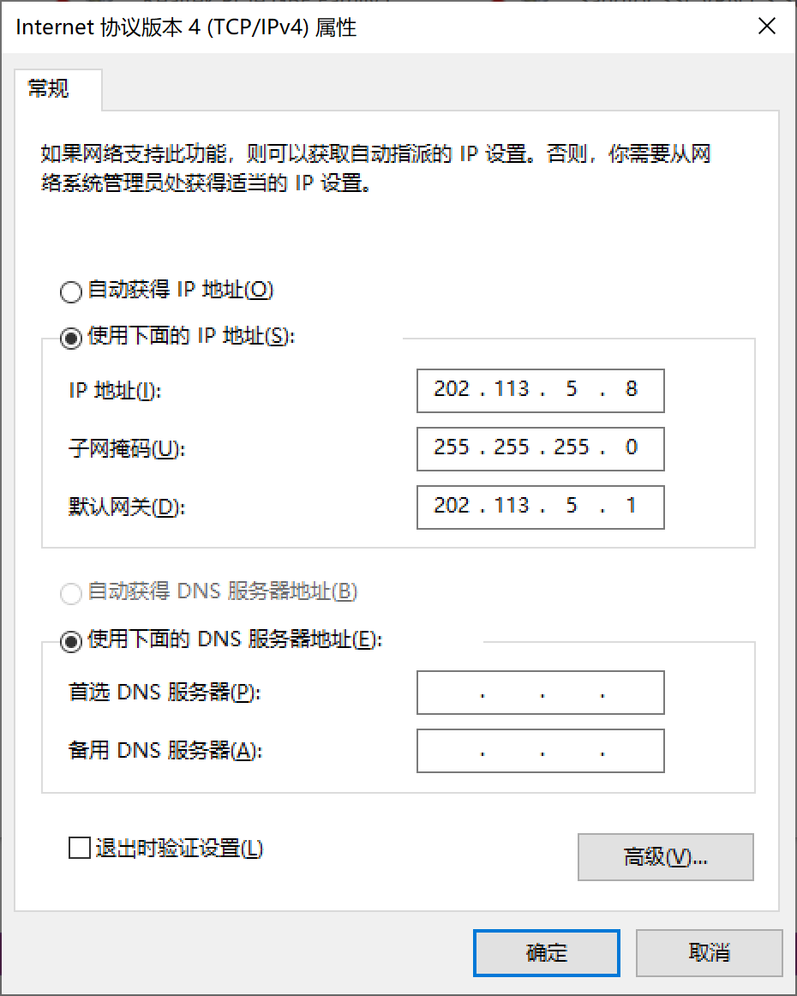
4.2 IP协议- IPv4地址
IPv4地址：静态设定
Notes:
默认网关就是默认路由器，它是主机通过互联网传输IP数据包的第一跳

Slide 18



DHCP工作模式
4.2 IP协议- IPv4地址
223.1.1.0/24
DHCP
服务器
223.1.1.1
223.1.2.1
223.1.1.2
223.1.1.4
223.1.2.9
到达的 DHCP客户
223.1.3.27
223.1.2.2
223.1.1.3
223.1.2.0/24
223.1.3.1
223.1.3.2
223.1.3.0/24
Notes:
在互联网早期，IP地址需通过人工静态配置，随着网络规模扩大，这种方式效率低、易出错。1985年，BOOTP协议提供IP地址分配功能，支持跨子网分配IP地址，但仍依赖静态地址绑定。1993年，RFC 1541正式定义DHCP协议
DHCP协议特点：动态地址分配‌（通过地址池动态分配IP地址，支持租期机制，避免地址浪费）；兼容性（保留BOOTP报文格式，同时扩展功能，如支持更多配置参数）；广泛应用‌（从家庭网络到企业网、ISP，成为互联网基础设施的核心部分）

Slide 19
DHCP工作模式
4.2 IP协议- IPv4地址
DHCP服务器: 223.1.2.5
到达的
客户机
DHCPDISCOVER
src: 0.0.0.0, 68
dest: 255.255.255.255,67
yiaddr: 0.0.0.0
transaction ID: 654
DHCPOFFER
src: 223.1.2.5, 67
dest: 255.255.255.255, 68
yiaddr: 223.1.2.4
transaction ID: 654
lifetime: 3600 secs
DHCPREQUEST
DHCP服务不仅返回客户机所需的IP地址，还包括：
默认网关IP地址
DNS服务器IP地址
网络掩码
src: 0.0.0.0, 68
dest: 255.255.255.255, 67
yiaddr: 223.1.2.4
transaction ID: 655
lifetime: 3600 secs
DHCPACK
src: 223.1.2.5, 67
dest: 255.255.255.255, 68
yiaddr: 223.1.2.4
transaction ID: 655
lifetime: 3600 secs
Notes:
0.0.0.0表示没有IP地址，255.255.255.255表示本地子网广播地址
yiaddr（Your IP Address）是客户端最终获得的IP地址，由服务器从地址池中分配‌

Slide 20
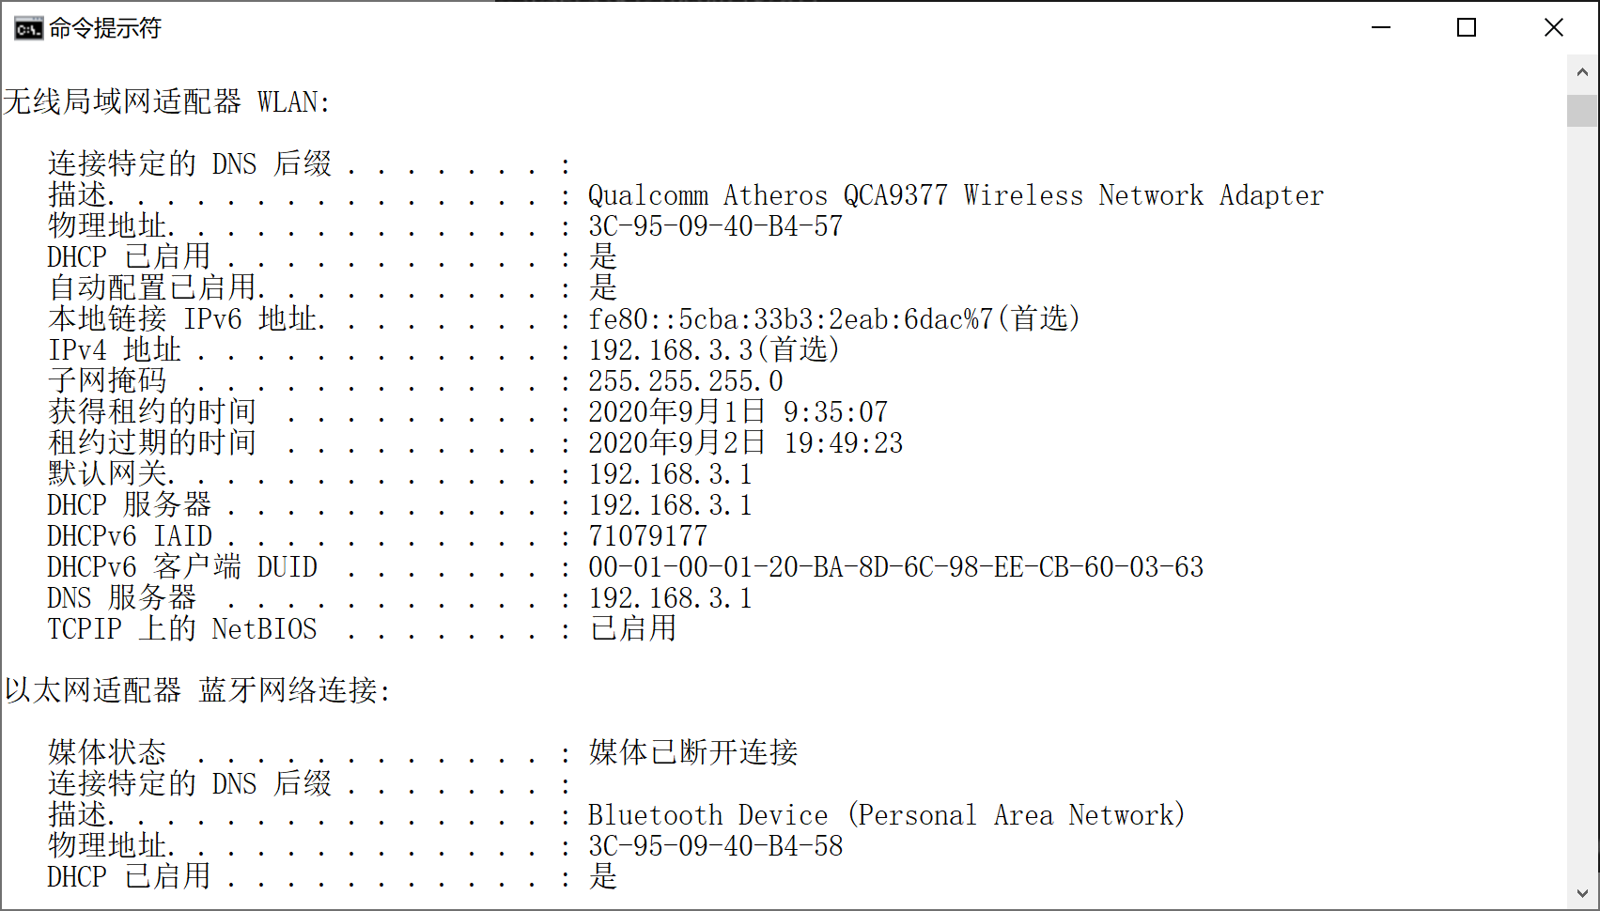
DHCP工作模式
4.2 IP协议- IPv4地址
Notes:
ipconfig查看本机IP地址

Slide 21
DHCP工作模式
4.2 IP协议- IPv4地址
被动打开
67
服务器
❶
UDP
❷
客户
68
DHCPDISCOVER
67
服务器
UDP
UDP
客户
68
DHCPOFFER
67
服务器
❸
UDP
UDP
❹
客户
68
DHCPREQUEST
67
服务器
UDP
UDP
客户
68
DHCPACK
67
服务器
❺
UDP
UDP
0.5T 和 0.875T
❻
客户
68
DHCPREQUEST
67
服务器
UDP
UDP
客户
68
DHCPACK
67
服务器
❼
UDP
UDP
客户
68
DHCPNACK
67
服务器
❽
UDP
…
UDP
❾
客户
68
DHCPRELEASE
67
服务器
UDP
UDP
思考问题：如果不设置租约时间是否有问题？
Notes:
DHCP租约中的0.5T和0.875T是客户端用于管理IP地址续租的两个关键时间点：当租约时间（T）过去50%时，客户端向原DHCP服务器单播发送DHCPREQUEST报文，请求续租‌；当租约时间（T）过去87.5%‌，若未收到服务器对0.5T请求的响应，客户端广播发送DHCPREQUEST报文‌ 潜在问题：‌IP地址资源浪费（客户端长期占用IP地址但不再使用，无限租期导致IP地址无法回收，可能造成地址池耗尽）；网络管理困难（动态调整网络配置，如子网划分、网关变更时，无限租期会延长配置生效时间，增加管理复杂度‌）

Slide 22
IPv4数据包转发
4.2 IP协议- IPv4数据包转发
主机A的路由表
目的网络 下一跳路由器 跳数
IP数据包:
223.1.1.0 — 1
223.1.2.0 223.1.1.4 2
其他字段
源IP地址
目的IP地址
数据
223.1.3.0 223.1.1.4 2
A
从源到目的地，数据保持不变
仅关心地址字段
223.1.1.1
223.1.2.1
223.1.1.2
223.1.1.4
223.1.2.9
B
223.1.2.2
E
223.1.1.3
223.1.3.27
223.1.3.1
223.1.3.2

Slide 23
IPv4数据包转发
4.2 IP协议- IPv4数据包转发
主机A的路由表
其他字段
223.1.1.1
223.1.1.3
数据
目的网络 下一跳路由器 跳数
223.1.1.0 — 1
223.1.2.0 223.1.1.4 2
示例1：从主机A到主机B
检查目的IP地址的网络号部分
确定主机B与主机A属于同一IP网络
将IP数据包封装到链路层帧中，直接发送给主机B
223.1.3.0 223.1.1.4 2
A
223.1.1.1
223.1.2.1
223.1.1.2
223.1.1.4
223.1.2.9
B
223.1.2.2
E
223.1.1.3
223.1.3.27
223.1.3.1
223.1.3.2
Notes:
直接投递：源主机直接到目的主机，或者最后一跳（目的路由器到目的主机）

Slide 24
IPv4数据包转发
4.2 IP协议- IPv4数据包转发
主机A的路由表
其他字段
223.1.1.1
223.1.2.2
数据
目的网络 下一跳路由器 跳数
223.1.1.0 — 1
223.1.2.0 223.1.1.4 2
示例2：从主机A到主机E
检查目的IP地址的网络号部分
确定主机E与主机A不属于同一IP网络
查找路由表，判断到E所在网络的下一跳路由器IP地址为223.1.1.4
将IP数据包封装到链路层帧中，发送给路由器
223.1.3.0 223.1.1.4 2
A
223.1.1.1
223.1.2.1
223.1.1.2
223.1.1.4
223.1.2.9
B
223.1.2.2
E
223.1.1.3
223.1.3.27
223.1.3.1
223.1.3.2
Notes:
间接投递：第一跳（源主机到源路由器），或者中间跳（路由器之间）

Slide 25
IPv4数据包转发
4.2 IP协议- IPv4数据包转发
路由器的路由表
其他字段
223.1.1.1
223.1.2.2
数据
目的网络 下一跳 跳数 接口
223.1.1.0 — 1 223.1.1.4
223.1.2.0 — 1 223.1.2.9
示例2：从主机A到主机E（续）
检查目的IP地址的网络号部分
确定主机E与路由器的223.1.2.9属于相同的IP网络
将IP数据包封装到链路层帧中，发送给主机E
数据包到达223.1.2.2
223.1.3.0 — 1 223.1.3.27
A
223.1.1.1
223.1.2.1
223.1.1.2
223.1.1.4
223.1.2.9
B
223.1.2.2
E
223.1.1.3
223.1.3.27
223.1.3.1
223.1.3.2

Slide 26
IP数据包分片与重组
4.2 IP协议- IPv4数据包转发
每种物理网络规定MTU
不同物理网络的MTU可能不同
较大IP数据包在路由器转发时，可能被分片
仅在目的主机进行重组
IP首部中的一些字段用于IP数据包的分片与重组
MTU：Max Transfer Unit

Slide 27
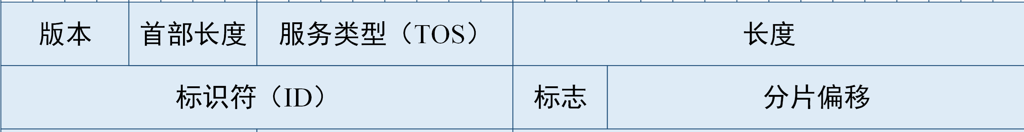
IP数据包分片与重组
4.2 IP协议- IPv4数据包转发
示例：
IP数据包=4000字节
MTU=1500字节
长度
=4000
ID
=x
标志位
=0
偏移量
=0
IP首部
一个大的IP数据包分成几个小的数据包
长度
=1500
ID
=x
标志位
=1
偏移量
=0
长度
=1500
ID
=x
标志位
=1
偏移量
=185
4-1
长度
=1040
ID
=x
标志位
=0
偏移量
=370
偏移量=1480/8
Notes:
IP首部（不包含选项）的长度为20字节

Slide 28
路由器转发IP数据包过程：总结
4.2 IP协议- IPv4数据包转发
路由器确定IP数据包中目的地址的网络号
如果目的主机与路由器属于同一IP网络，则直接转发到目的主机
如果目的主机与路由器不属于同一IP网络，则查找路由表，确定下一跳路由器地址
如果存在相应的路由信息，则转发
如果没有相应的路由信息，则丢弃
减小TTL值，修改IP首部的校验和
将IP数据包转发到相应的接口

Slide 29
路由器转发IP数据包：示例
4.2 IP协议- IPv4数据包转发
128.17.0.1
202.113.16.14 Port 4
R2
目的网络
下一跳
接口
65.0.0.0
128.19.0.1
4
R1
R3
2
128.9.0.0
128.18.0.1
3
1
3
4
223.1.5.0
128.18.0.1
3
202.113.16.0
128.19.0.1
4
128.18.0.1
128.20.0.0
128.18.0.1
3
R4
202.100.18.0
128.17.0.1
2
142.12.0.0
128.19.0.1
4
128.19.0.1
路由表/转发表

Slide 30
路由器内部结构
4.2 IP协议- IPv4数据包转发
路由表
链路1, 输入
转发决策
链路1, 输出
“4”
链路2, 输入
出口
选择
链路2, 输出
链路3, 输入
出口
选择
链路3, 输出
链路4, 输入
出口
选择
链路4, 输出

Slide 31
按类划分IP地址存在的问题
4.2 IP协议-IPv4地址问题及解决策略
组织内部的每个物理网络需要一个独立的net-id（A类、B类、C类），而net-id和host-id划分不灵活，IP地址不能充分利用
例如：一个B类网络地址172.123.0.0，可以包含2¹⁶-2个有效IP地址（分配给路由器或主机），如果一个网络仅需256个IP地址，分配该B类地址，则有2¹⁶-2-256个地址被浪费，不能被其他网络使用
A类（2⁷）、B类（2¹⁴）网络号有限，大量C类网络号使核心路由器的路由表条数剧增
例如：一个B类网络地址172.123.0.0，可以包含2¹⁶-2个有效IP地址，覆盖同样规模网络，如果使用C类地址，可能构建256个物理网络，需要256个C类网络号（每个C类网络包含2⁸-2个有效地址）

Slide 32
无类地址划分（CIDR）
4.2 IP协议-IPv4地址问题及解决策略
CIDR: Classless Inter-Domain Routing
IP地址分为前缀和后缀两部分
一个前缀不一定标识一个物理网络
前缀可以是任意长度，前缀和后缀长度用32位掩码标识
也可以表示成：a.b.c.d /x，x为前缀长度
例如：200.23.16.0/20地址块
Notes:
CIDR地址（地址块/前缀）等同于标准分类地址（地址块+掩码）

Slide 33
CIDR示例
4.2 IP协议-IPv4地址问题及解决策略
ISP的地址块 11001000 00010111 00010000 00000000 200.23.16.0/20
机构 1 11001000 00010111 00010000 00000000 200.23.16.0/23
机构 2 11001000 00010111 00010010 00000000 200.23.18.0/23
机构 3 11001000 00010111 00010100 00000000 200.23.20.0/23
机构 4 11001000 00010111 00010110 00000000 200.23.22.0/23
机构 5 11001000 00010111 00011000 00000000 200.23.24.0/23
机构 6 11001000 00010111 00011010 00000000 200.23.26.0/23
机构 7 11001000 00010111 00011100 00000000 200.23.28.0/23
机构 8 11001000 00010111 00011110 00000000 200.23.30.0/23

Slide 34
CIDR路由聚合
4.2 IP协议-IPv4地址问题及解决策略
机构 1
200.23.16.0/23
机构 2
200.23.18.0/23
机构 3
200.23.20.0/23
.
ISP A
200.23.16.0/20
.
.
.
.
Internet
机构 8
.
200.23.30.0/23
ISP B
199.31.0.0/16
Notes:
某个校园网有8个机构的IP网络，在其出口通过ISP A接入互联网。从ISP的角度可实现地址块汇聚，ISP A路由器以1个地址块展示给互联网

Slide 35
CIDR路由聚合
4.2 IP协议-IPv4地址问题及解决策略
机构 1
200.23.16.0/23
机构 3
.
200.23.16.0/20
200.23.20.0/23
.
ISP A
.
.
.
Internet
机构 8
.
200.23.30.0/23
机构 2
ISP B
199.31.0.0/16
200.23.18.0/23
200.23.18.0/23
Notes:
某个校园网有8个机构的IP网络，7个机构通过ISP A接入互联网，1个机构通过ISP B接入互联网。从ISP的角度可实现地址块汇聚，ISP A路由器以1个地址块展示给互联网，但是需要排除机构2的地址块

Slide 36
最长匹配原则
4.2 IP协议-IPv4地址问题及解决策略
目的地址为200.23.16.0/20的数据包发送到ISP A
ISP A
1
Internet
目的地址：200.23.18.10
128.10.100.1
128.11.200.1
2
ISP B
目的地址为199.31.0.0/16
或200.23.18.0/23的数据包发送到ISP B
……
……
……
……
路由表或转发表
Notes:
如果目的地址在路由表中匹配多个表项，则选择前缀更长的那个表项
202.23.18.10=202.23.00010010.10
对于200.23.16.0/20，202.23.00010000.0，目的地址能匹配22位
对于200.23.18.0/23，202.23.00010010.0，目的地址能匹配23位

Slide 37
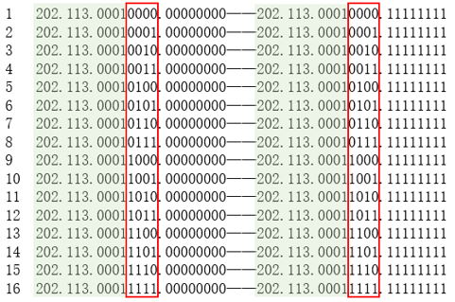
CIDR地址聚合
4.2 IP协议-IPv4地址问题及解决策略
有地址块202.113.16.0~202.113.31.255（16个C类地址），聚合成的地址和掩码：
202.113.16.0（掩码255.255.240.0）
4-2
Notes:
掩码生成规则：网络号与子网号为全1，主机号为全0

Slide 38
地址分配示例
4.2 IP协议-IPv4地址问题及解决策略
例如：分配202.113.16.0/23地址块
R1路由表
202.113.16.0/25
202.113.16.128/25
R2
3
1
2
1
3
128.10.100.1
R1
4
5
2
202.113.17.0/26
202.113.17.128/26
R2路由表
202.113.17.64/26
4-3
Notes:
202.113.16.0/25 =202.113.00010000.00000000
202.113.16.128/25=202.113.00010000.10000000
202.113.17.0/26 =202.113.00010001.00000000
202.113.17.64/26 =202.113.00010001.01000000
202.113.17.128/26=202.113.00010001.10000000
202.113.17.192/26=202.113.00010001.11000000（未用）

Slide 39
私有IP地址与NAT
4.2 IP协议-IPv4地址问题及解决策略
私有IP地址的使用
在私有网络（本地网络）中自由使用，但不能出现在公网
如果数据包要进入公网，需进行私有地址到公有地址的转换
承担地址转换的设备称为NAT（Network Address Translation）
本地网络使用私有地址，NAT面向公网使用公有地址
仅需一个或少量的公有地址：解决地址短缺
公有地址变化，不影响本地网络地址配置
安全性增强：隐藏本地网络的细节
地址范围 | 网络个数 | 地址类别
10.0.0.0~10.255.255.255 | 1 | A类
172.16.0.0~172.31.255.255 | 16 | B类
192.168.0.0~192.168.255.255 | 256 | C类
Notes:
CIDR机制在一定程度上缓解IPv4地址短缺问题，但是公有IPv4地址仍然严重不足

Slide 40
网络地址转换（NAT）
4.2 IP协议-IPv4地址问题及解决策略
NAT功能：实现私有IP地址与公网IP地址之间的转换
Notes:
基础NAT仅对IP地址进行转换，要求每个私有IP对应一个公网IP，需要一个地址转换表与一个公网IP地址池
根据地址转换表的实现方式，基础NAT可分为静态NAT和动态NAT。静态NAT要求内网IP和外网IP存在固定对应关系，而动态NAT不存在这种固定对应关系

Slide 41
网络地址转换（NAT）
4.2 IP协议-IPv4地址问题及解决策略
NAPT：Network Address/Port Translation
NAT实现方法
离开本地网络的数据包：用（NAT的IP地址+新端口）代替（源IP地址+源端口），远端主机返回的数据包用（NAT的IP地址+新端口）作为目的IP地址和目的端口
NAT在转换表中记录（NAT的IP地址+新端口）到（源IP地址+源端口）的映射
进入本地网络的数据包：用转换表中的（源IP地址+源端口）代替数据包的目的IP地址和目的端口
Notes:
NAPT需要对IP地址和端口号进行转换，支持多个内网主机共用一个公网IP地址，仅需一个地址转换表（无需公网IP地址池）
根据映射规则的权限设置，NAT可分为锥型NAT和对称型NAT，它们在映射规则、安全性和穿透难度上有显著差异

Slide 42
网络地址转换（NAT）
4.2 IP协议-IPv4地址问题及解决策略
NAT地址转换与地址转换表
地址转换表（NAT B）
外侧IP | 外侧端口 | 内部IP | 内部端口
100.0.0.1 | 2000 | 192.168.0.2 | 6000
Notes:
内网主机访问公网服务器时，服务器看到的是NAT外侧的公网IP与端口号

Slide 43
网络地址转换（NAT）
4.2 IP协议-IPv4地址问题及解决策略
NAT地址转换与NAT地址转换表
地址转换表（NAT B）
外侧IP | 外侧端口 | 内部IP | 内部端口
100.0.0.1 | 2000 | 192.168.0.2 | 6000
100.0.0.1 | 80 | 192.168.0.6 | 80
Notes:
如果内网服务器对外提供Web服务，外部主机看到的是NAT外侧的公网IP与熟知端口号（80）

Slide 44
网络地址转换（NAT）
4.2 IP协议-IPv4地址问题及解决策略
地址端口转换、影响网络性能
安全溯源、网络监管困难
NAT问题讨论
破坏端到端原则，应用部署困难
例如：服务器辅助的对等通信
Notes:
服务器辅助的对等通信非常常见，例如QQ、微信等的即时消息、语音通话、视频通话等，实现前提是服务器提供呈现服务，即获得客户端的IP地址与端口号

Slide 45
网络地址转换（NAT）
4.2 IP协议-IPv4地址问题及解决策略
NAT问题讨论
破坏端到端原则，应用部署困难
例如：服务器辅助的对等通信
讨论问题：考虑服务器辅助的对等通信，工作流程如何？
Notes:
对于依赖TCP的应用程序，实现NAT穿透主要基于TCP连接建立过程的数据包交换
对于依赖UDP的应用程序，实现NAT穿透的核心技术包括STUN、TURN和ICE框架

Slide 46
网络地址转换（NAT）
4.2 IP协议-IPv4地址问题及解决策略
NAT问题讨论
锥形NAT：内部主机的私有IP和端口始终映射到同一公网IP和端口‌，形成“一对多”映射模型‌
全锥形NAT：任何外部主机只要知道映射后的公网IP和端口，均可直接访问内部主机，无需内网主机先发起通信‌
地址受限锥形NAT：仅允许已向内网主机发送过数据的外部IP访问内部主机
端口受限锥形NAT：在地址受限的基础上，要求外部IP和端口均与此前通信匹配‌
对称NAT：内网主机向不同的外部IP发送数据时，NAT动态分配公网端口，仅允许特定IP和端口的数据返回‌
Notes:
从全锥形NAT、地址受限锥形NAT、端口受限锥形NAT到对称NAT，安全性依次提高，穿透难度依次增加
全锥形NAT的穿透难度最低，适用于P2P通信、服务器公网暴露‌；对称NAT几乎无法直接穿透，需依赖中继服务器，不利于P2P通信

Slide 47
IPv4局限性
4.2 IP协议-IPv6基础
IPv4地址资源枯竭
2³²个地址，2011年2月3号，IANA宣布IPv4地址耗尽
路由成为互联网的瓶颈
网络数量增加导致路由表庞大
地址层次性差，查表时间长
IP首部长度可变，不利于路由转发
缺乏服务质量保证
服务质量欠缺：依赖IP首部中的“服务类型”字段
安全性欠缺：IPSec仅是IPv4的一个选项
配置过程繁琐

Slide 48
IPv4改进措施
4.2 IP协议-IPv6基础
无类型域间路由（CIDR）
CIDR通常采用13～27位可变前缀
容纳主机范围：32～500000台
充分利用IPv4地址，减缓IPv4地址消耗速度
实现路由聚合，缓解主干路由表激增问题
网络地址转换（NAT）
私有地址和公有地址转换，“增加”可用的地址空间
有效解决IPv4地址匮乏危机
问题：破坏端到端特征，影响P2P应用，安全溯源困难，网络应用性能下降

Slide 49
IPv6互联网的优势
4.2 IP协议-IPv6基础
解决地址耗尽问题：更大的地址空间（32位→128位）
340,282,366,920,938,463,463,374,607,431,768,211,456个IP地址
地球上每平方米范围：6.67×10²³个IP地址
自动配置的支持（即插即用）
无状态地址自动配置：改进和扩展ICMP协议
有状态地址自动配置：改进DHCP协议，网络管理更方便、快捷
改善网络性能
IP首部的合理改善，提高路由器对数据包的处理速率
路由聚合，使路由表更小，提高转发效率
方便各项业务开展
无需使用NAT设备

Slide 50
IPv6数据包格式（RFC 2460）
4.2 IP协议-IPv6基础
IPv6数据包由一个IPv6基本头、多个扩展头和上层数据单元组成
IPv6基本头：40字节固定长度，包含发送和转发数据包必须处理的字段
Notes:
流量类型（Traffic Class）‌：8位，类似IPv4的服务类型字段，用于区分数据包的优先级和类型
流标签（Flow Label）‌：20位，标识同一数据流，支持实时传输（如视频、语音）的质量保障
下一包头（Next Header）‌：8位，指示后续扩展头（如路由头、认证头等）或上层协议类型（如TCP、UDP、ICMP、OSPF等）‌
跳数限制（Hop Limit）‌：8位，类似IPv4的TTL，数据包每经过一次转发减1，归零时丢弃

Slide 51

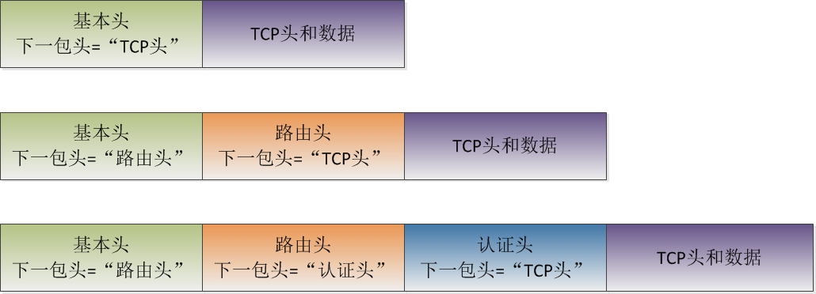
IPv6扩展头
4.2 IP协议-IPv6基础
IPv6数据包可包含0个或多个扩展头，扩展头位于基本头之后
基本头和扩展头中“下一包头”字段指出下一扩展头类型，最后一个扩展头中的“下一包头”字段指出高层协议类型
IPv6数据包示例
Notes:
1.逐跳选项扩展头（每个路由器处理）；2.目的选项扩展头（目的主机处理）；3.路由扩展头（源路由）；4.分片扩展头（分片与重组）；5.认证扩展头（AH，身份认证、完整性认证与抗重发）；5.封装安全有效载荷扩展头‌（ESP，AH功能与加密）

Slide 52
IPv6地址表示方法
4.2 IP协议-IPv6基础
128位地址：由冒号分开的8组十六进制字段组成
完全形式：1080:0000:0000:0000:0008:0800:200C:417A
圧缩形式：1080:0:0:0:8:800:200C:417A / 1080::8:800:200C:417A
地址段中有时出现连续的几组0，这些0可以用“::”代替，但一个地址中仅出现一次“::“，例如FF01:0:0:0:0:0:0:101=FF01::101，0:0:0:0:0:0:0:1=::1
内嵌IPv4地址的IPv6地址：0:0:0:0:0:0:61.1.133.1 或::61.1.133.1
URL的IPv6地址表示：http://[2001::1:250:fCEE:E450:33AB]:8443/abc.html
X
X
X
X
X
X
X
X
0000
到
FFFF
0000
到
FFFF
0000
到
FFFF
0000
到
FFFF

Slide 53
4.2 IP协议-练习
问题1：端口4、5、7应该分配怎样的IP地址？
问题2：如果路由到AS2中的所有网络，R2路由表中应至少包含怎样的路由信息？
问题3：如果Pkt2是发往H2的数据包，其目的IP地址是什么？
Notes:
问题1：202.113.0.0/20=202.113.00000000.00000000，有效地址范围为202.113.00000000.00000001-202.113.00001111.11111111，202.113.0.1-202.113.15.255
202.113.16.0/20=202.113.00010000.00000000，有效地址范围为202.113.00010000.00000001-202.113.00011111.11111111，202.113.16.1-202.113.31.255
10.0.0.0/20=10.0.00000000.00000000，有效地址范围为10.0.00000000.00000001-10.0.00001111.11111111，10.0.0.1-10.0.15.255
问题2：到202.113.0.0/19（202.113.0.0/20与202.113.16.0/20汇聚）的下一跳为图中标记2的IP地址
问题3：Pkt2的目的IP地址为图中标记6的IP地址

Slide 54
ICMP: 互联网控制消息协议
4.3 ICMP协议
类型 | 代码 | 描述
0 | 0 | 回声应答（Ping命令）
3 | 0 | 目的网络不可达
3 | 1 | 目的主机不可达
3 | 2 | 目的协议不可达
3 | 3 | 目的端口不可达
3 | 6 | 目的网络不可知
3 | 7 | 目的主机不可知
8 | 0 | 回声请求（Ping命令）
9 | 0 | 路由器通告
10 | 0 | 路由器发现
11 | 0 | TTL超期
12 | 0 | IP数据包首部出错
Notes:
TCP/IP协议簇中网络层的重要成员，用于在IP主机与路由器之间传递控制消息，其核心功能可分为‌差错报告‌和‌网络诊断‌
差错报告：1.目的不可达‌：当数据包无法到达目标主机或网络时，路由器发送该报文；‌2.超时‌：数据包因TTL（生存时间）耗尽或路由循环被丢弃时触发；3.‌参数错误‌：IP首部字段异常时返回该报文；4.源抑制‌：路由器因缓冲区满要求发送方降低数据速率

Slide 55
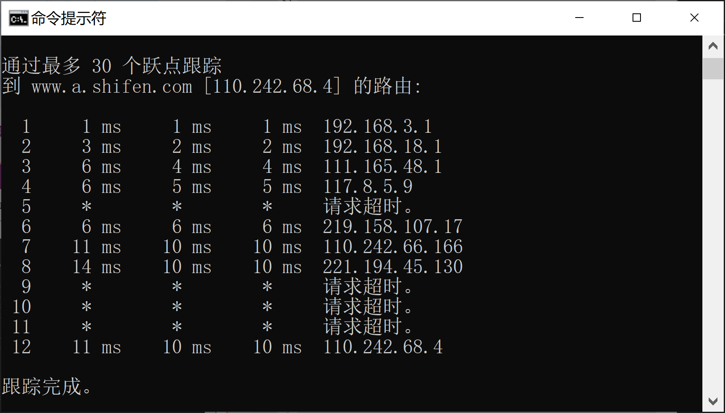


ICMP示例：Traceroute
4.3 ICMP协议
源主机向目的主机发送一系列UDP数据报
TTL分别设置成1、2……，使用不太可能存在端口号
当第n个数据包到达第n个路由器时：
路由器丢弃数据包，向源主机发送ICMP报文
当UDP数据报到达目的主机时
目的主机返回“目的端口不可达”ICMP报文
源主机接收到“目的端口不可达”ICMP报文时，停止发送
TTL=1
TTL=3
TTL=2
Notes:
网络诊断与维护‌：1.连通测试‌：Ping命令利用ICMP回声请求/应答（Type 8/0）检测主机可达性‌；2.路径追踪‌：Traceroute通过分析ICMP超时报文（TTL）显示数据包经过的路由器‌；3.路由优化‌：ICMP重定向报文可通知主机更优的传输路径‌；4.流量控制‌：通过源抑制报文调节数据发送速率，避免网络拥塞
其他功能：1.MTU发现‌：协助主机确定最大传输单元，避免分片‌；2.路由器发现‌：主机通过ICMP报文获取默认网关信息‌

Slide 56
路由算法概述
4.4 路由算法
目标：确定从源主机到目的主机的最优路径
最优路径：通常为代价最小的路径
代价：不同的定义方法，例如距离、时延、费用、拥塞等
路由算法的分布式实现
路由器之间交互路由信息或链路状态信息
每台路由器独立计算最优路径
相对于数据包转发，路由协议的开销都属于额外管理开销
Notes:
路由算法是网络层软件的核心组成部分，用于确定数据包从源节点到目标节点的传输路径‌

Slide 57
路由算法概述
4.4 路由算法
5
网络结构的图抽象
路由器：图中的点(N)
物理链路：图中的边(E)
代价：边的权值
用 G = (N, E) 表示图
N = { u, v, w, x, y, z }，路由器集合
E = { (u, v), (u, w), (u, x), (v, w), (v, x), (w, x), (w, y), (w, z) , (x, y) , (y, z) } ，链路集合
v
3
w
2
5
u
2
1
z
3
1
2
x
y
1

Slide 58
路由算法概述
4.4 路由算法
链路代价：相邻节点之间的代价值，表示为 c(x_{i}, x_{j})
如果x_{i}和x_{j}相邻，链路代价为边的代价，例如c(w, z) = 5
如果x_{i}和x_{j}不相邻，链路代价记为无穷∞
路径代价：路径上所有链路的代价和，例如路径(x₁, x₂, x₃, …, x_{p})的代价 = c(x₁, x₂) + c(x₂, x₃) + … + c(x_{p-1}, x_{p})
5
v
3
w
2
5
u
2
1
z
3
1
y
2
x
1

Slide 59
链路状态算法
4.4 路由算法-链路状态路由算法
符号定义:
c(i,j)：节点i到节点j的链路代价，不相邻节点之间链路代价为∞
D(k)：从计算节点到目的节点k的当前路径代价
p(k)：从计算节点到目的节点k路径中k节点的前继节点
N：最小代价路径已知的节点集合
假设网络中的所有节点都已知网络拓扑和链路代价
各个节点利用Dijkstra算法计算最小代价路径
根据计算结果产生路由表
难点：如何获取网络拓扑和链路代价？
Notes:
Dijkstra算法是一种用于解决‌单源最短路径问题‌的经典图算法，由荷兰计算机学者E. W. Dijkstra于1956年提出，已广泛应用于网络路由、路径规划、资源分配等领域‌

Slide 60
Dijkstra算法
4.4 路由算法-链路状态路由算法
计算复杂性：O(n²)→O(nlogn)
1 Initialization:
2 N = {u} //计算u节点到所有其他节点的最优路径
3 for all nodes k
4 if k adjacent to u
5 then D(k) = c(u,k)
6 else D(k) = ∞
7
8 Loop
9 find m not in N such that D(m) is a minimum
10 add m to N
11 update D(k) for all k adjacent to m and not in N:
12 D(k) = min( D(k), D(m) + c(m,k) )
13 /* new cost to k is either old cost to k or known
14 shortest path cost to m plus cost from m to k */
15 until all nodes in N
Notes:
Dijkstra算法采用‌贪心策略‌，通过逐步扩展已确定最短路径的节点集合，最终找到从源点到所有其他节点的最短路径
工作流程：1.初始化‌：将源点加入已处理集合（已知最短路径），并记录源点到其他节点的初始距离（直连设为边权值，非直连设为∞）‌；2.迭代选择‌：从未处理的节点中选择当前距离最小的节点，加入已处理集合；3.路径更新‌：通过新加入的节点，更新其邻居节点的最短距离（若通过该节点路径更短，则更新）‌；4.终止条件‌：当所有节点已处理，算法结束
算法特点：1.适用场景‌：适用于‌边权非负‌的图（有向或无向）‌；2.时间复杂度‌：朴素实现为O(n²)，使用优先队列可优化至O(nlogn)‌；3.输出结果‌：生成从源点到所有节点的最短路径及其距离

Slide 61
Dijkstra算法示例
4.4 路由算法-链路状态路由算法
步骤
0
1
2
3
4
5
集合N
u
ux
uxy
uxyv
uxyvw
uxyvwz
D(v),p(v)
2,u
2,u
2,u
D(w),p(w)
5,u
4,x
3,y
3,y
D(x),p(x)
1,u
D(y),p(y)
∞
2,x
D(z),p(z)
∞
∞
4,y
4,y
4,y
目的
下一跳
代价
5
v
v
2
v
3
w
5
w
x
3
2
u
x
x
1
2
1
z
3
y
x
2
1
2
x
y
z
x
4
1
Notes:
D(k)：从计算节点到目的节点k的当前路径代价
p(k)：从计算节点到目的节点k的路径中k节点的前继节点

Slide 62
Bellman-Ford算法
4.4 路由算法-距离向量算法
假设：D_{x}(y) = 从x到y最小代价路径的代价值
则：D_{x}(y) = min {c(x,m) + D_{m}(y) }
m为x的邻居
示例：
已知：D_{v}(z) = 5, D_{w}(z) = 3, D_{x}(z) = 3
D_{u}(z) = min { c(u,v) + D_{v}(z), c(u,w) + D_{w}(z), c(u,x) + D_{x}(z)}
= min { 2 + 5, 5 + 3, 1 + 3 }
= 4
5
v
3
w
2
5
u
2
1
z
3
1
2
x
y
1
Notes:
Bellman-Ford算法是一种用于解决‌单源最短路径问题‌的经典图算法，其来源可追溯至20世纪50年代（动态规划提出者Richard Bellman‌与类似方法Lester Ford‌），已广泛应用于网络路由、路径规划、资源分配等领域

Slide 63
距离向量算法
4.4 路由算法-距离向量算法
符号定义
D_{x}(y) = 从x到y最小代价路径的代价值
节点x可以获得到每个邻居的链路代价 c(x, m)
节点x维护自己的距离向量 D_{x} = [D_{x}(y): y є N ]
节点x维护其邻居的距离向量，对于每个邻居m，节点x要维护D_{m} = [D_{m}(y): y є N ]
Notes:
Bellman-Ford算法是距离向量路由算法的核心理论基础‌。该算法通过分布式迭代计算最短路径，要求每个路由器维护包含目标网络、接口及距离（如跳数）的路由表，并通过周期性交换信息更新最优路径。该算法的‌核心公式：D_{x}(y) = min{c(x,m) + D_{m}(y) }‌，其中m为相邻节点‌

Slide 64
距离向量算法
4.4 路由算法-距离向量算法
基本思想
当节点的距离向量值发生变化时，向邻居节点发送自己的距离向量
如果节点x接收到邻居节点发送的距离向量，使用Bellman- Ford公式重新计算到所有其他节点的路径代价
D_{x}(y) ← min_{m} {c(x, m) + D_{m}(y)} 每个节点 y ∊ N
经过反复迭代，D_{x}(y)逐渐收敛到实际的最小路径代价值
Notes:
Bellman-Ford算法的核心思想是通过‌松弛操作‌逐步更新节点到源点的最短距离估计值‌
工作流程：1.初始化‌：将源点距离设为 0，其他节点距离设为 ∞‌；2.V-1次松弛‌：对图中所有边进行V-1次松弛操作（V为节点数），确保所有可能的最短路径被更新‌；3.负权环检测‌：第V次松弛时，若仍能更新距离，则说明图中存在负权环，算法终止并报错‌

Slide 65
距离向量算法
4.4 路由算法-距离向量算法
对于节点x:
01 Initialization:
02 for all destinations y in N:
03 D_{x}(y) = c(x,y) /* if y is not a neighbor then c(x,y) = ∞ */
04 for each neighbor m
05 D_{m}(y) = ∞ for all destinations y in N
06 for each neighbor m
07 send distance vector D_{x} = [D_{x}(y): y in N] to m
08 loop
09 wait (until I see a link cost change to some neighbor m
10 or until I receive a distance vector from some neighbor m)
11 for each y in N
12 D_{x}(y) = min { c(x,m) + D_{m}(y) }
13 if D_{x}(y) changed for any destination y
16 send distance vector D_{x} = [D_{x}(y): y in N] to all neighbors
17 forever

Slide 66
4.4 路由算法-距离向量算法
node x table
cost to
cost to
D_{x}(y) = min{c(x,y) + D_{y}(y), c(x,z) + D_{z}(y)} = min{2+0, 7+1} = 2
x y z
x y z
x
0 2 7
x
0 2 3
from
y
∞ ∞ ∞
from
y
2 0 1
D_{x}(z) = min{c(x,y) + D_{y}(z), c(x,z) + D_{z}(z)}
= min{2+1, 7+0} = 3
z
∞ ∞ ∞
z
7 1 0
node y table
cost to
x y z
y
2
1
x
∞ ∞ ∞
x
z
from
y
2 0 1
7
z
∞ ∞ ∞
node z table
cost to
x y z
x
∞ ∞ ∞
from
∞ ∞ ∞
y
z
7 1 0
Notes:
初始化‌：将源点距离设为 0，其他顶点距离设为 ∞‌
由于网络拓扑图中有3个节点，因此该算法经过3-1=2次松弛
第1次松弛：
节点y：D_{y}(x) = min{c(y,x) + D_{x}(x), c(y,z) + D_{z}(x)} = min{2+0, 1+7} = 2；D_{y}(y) = 0；D_{y}(z) = min{c(y,z) + D_{z}(z), c(y,x) + D_{x}(z)} = min{1+0, 2+7} = 1
节点z：D_{z}(x) = min{c(z,x) + D_{x}(x), c(z,y) + D_{y}(x)} = min{7+0, 1+2} = 3；D_{z}(y) = min{c(z,x) + D_{x}(y), c(z,y) + D_{y}(y)} = min{7+2, 1+0} = 1；D_{z}(z) = 0

Slide 67
4.4 路由算法-距离向量算法
67
node x table
cost to
cost to
cost to
x y z
x y z
x y z
x
0 2 7
x
0 2 3
x
0 2 3
from
y
∞ ∞ ∞
y
from
y
2 0 1
from
2 0 1
z
∞ ∞ ∞
z
7 1 0
z
3 1 0
node y table
cost to
cost to
cost to
x y z
x y z
x y z
y
2
1
x
∞ ∞ ∞
x
0 2 7
x
0 2 3
x
z
y
y
y
from
2 0 1
7
from
2 0 1
from
2 0 1
z
∞ ∞ ∞
z
7 1 0
z
3 1 0
node z table
cost to
cost to
cost to
x y z
x y z
x y z
x
∞ ∞ ∞
x
0 2 7
x
0 2 3
y
from
from
y
from
2 0 1
y
∞ ∞ ∞
2 0 1
z
7 1 0
z
3 1 0
z
3 1 0
Notes:
第2次松弛：所有获得优化的最短路径被更新到对应节点

Slide 68
距离向量算法-链路代价改变示例
4.4 路由算法-距离向量算法
68
节点可检测到链路代价的改变
t₀时刻，y检测到链路代价的改变，计算并修改自己的DV，通知邻居x和z
t₁ 时刻，z接收到来自y的DV更新，重新计算自己的DV，通知邻居x和y
t₂ 时刻，y接收到来自z的DV更新，并重新计算自己的DV，y的最小代价未发生变化，不再向z发送DV
1
y
2
1
“好消息传播快”
x
z
7
Notes:
“好消息传播快” 是指网络路径状态改善（如链路恢复或代价降低）时，路由信息能够快速收敛到所有路由器
形成原因源于距离向量路由算法的周期性广播和逐跳更新机制。例如，距离向量协议（如RIP）默认每30秒向相邻路由器发送完整的路由表‌ 当某条路径的“距离”（如跳数）缩短时，该信息通过定期更新迅速扩散到相邻路由器，并逐级传递至全网

Slide 69
4.4 路由算法-距离向量算法
69
node x table
cost to
cost to
cost to
x y z
x y z
x y z
x
0 2 3
x
0 1 2
x
0 1 2
y
y
y
from
1 0 1
from
2 0 1
from
1 0 1
z
3 1 0
z
3 1 0
z
2 1 0
node y table
1
cost to
cost to
cost to
x y z
x y z
x y z
y
2
1
x
0 2 3
x
0 2 3
x
0 1 2
x
z
y
7
from
y
1 0 1
from
y
1 0 1
from
1 0 1
z
3 1 0
z
3 1 0
z
2 1 0
node z table
cost to
cost to
cost to
x y z
x y z
x y z
x
0 2 3
x
0 2 3
x
0 1 2
y
y
from
y
1 0 1
from
2 0 1
from
1 0 1
z
3 1 0
z
2 1 0
z
2 1 0

Slide 70
4.4 路由算法-距离向量算法
70
坏消息传播慢：计数到无穷问题
cost to
node x table
x y z
cost to
cost to
cost to
x y z
x y z
x y z
x
0
2
3
x
0 2 3
x
0 51 50
x
0 51 50
y
2 0 1
y
z
3 1 0
from
y
2 0 1
from
y
4 0 1
from
4 0 1
z
3 1 0
z
3 1 0
z
5 1 0
node y table
cost to
cost to
cost to
60
x y z
x y z
x y z
y
2
1
x
0 2 3
x
0 2 3
x
0 51 50
x
z
y
y
y
6 0 1
50
from
4 0 1
from
4 0 1
from
z
3 1 0
z
3 1 0
z
5 1 0
node z table
cost to
cost to
cost to
x y z
x y z
x y z
x
0 2 3
x
0 2 3
x
0 51 50
from
y
y
y
from
2 0 1
from
4 0 1
4 0 1
z
3 1 0
z
5 1 0
z
5 1 0
Notes:
“坏消息传播慢”的核心问题是‌计数到无穷‌，这是由RIP等距离矢量协议的特性导致。其根本原因在于协议采用‌‌周期性广播和‌逐跳更新‌机制，当网络拓扑变化（如链路失效）时，失效路由信息需要较长时间才能够扩散至全网
假设一个简单的网络拓扑，包含路由器 X‌、‌Y‌和Z‌，其中Y‌和‌Z‌是邻居关系‌。如果路由器Z通过Y到达X，在Y到X的链路无效之后，Y可能误以为可通过另一邻居Z到达X，进而形成循环。例如，‌Y‌直连Z，链路代价为1；Y通过Z‌到达X‌，总代价为5（‌Y‌到Z‌的代价1+‌Z‌到‌X‌的代价4）‌

Slide 71
距离向量算法-毒性逆转
4.4 路由算法-距离向量算法
71
毒性逆转的基本思想：
如果z通过y到达x，则z通告给y到x的路径代价为∞，即y将不可能通过z到x
60
y
2
1
x
z
50
4-4
Notes:
毒性逆转是距离向量路由协议（如RIP）用于防止路由环路的关键技术。其核心原理是：当路由器检测到某条路径失效时，不会立即删除该路由，而是将其度量值（如跳数）标记为不可达（如RIP设置为16），并通过原接口广播给邻居路由器，从而快速清除无效路由，避免环路‌

Slide 72
4.4 路由算法-距离向量算法
72
毒性逆转示例
60
y
2
1
node x table
x
z
cost to
cost to
50
cost to
cost to
x y z
x y z
x y z
x y z
x
0 2 3
x
0 2 3
x
0 51 50
x
0 51 50
y
y
from
60 0 1
y
y
from
60 0 1
from
2 0 1
from
2 0 1
z
3 1 0
z
3 1 0
z
3 1 0
z
50 1 0
node y table
cost to
cost to
cost to
cost to
x y z
x y z
x y z
x y z
x
0 2 ∞
x
0 2 ∞
x
0 2 ∞
x
0 51 50
y
y
51 0 1
y
y
from
60 0 1
from
from
2 0 1
from
60 0 1
z
∞ 1 0
z
∞ 1 0
z
∞ 1 0
z
50 1 0
node z table
cost to
cost to
cost to
cost to
x y z
x y z
x y z
x y z
x
0 2 3
x
0 2 3
x
0 2 3
x
0 51 50
from
y
from
y
from
60 0 1
y
y
60 0 1
2 0 1
from
2 0 1
z
3 1 0
z
3 1 0
z
50 1 0
z
50 1 0
Notes:
链路费用变化‌：如果Y‌到‌X‌的链路代价从2变为60，‌Y‌更新其路由表，并将新的代价（60）通知邻居Z‌。此时，‌Z‌重新计算到X‌的路径：通过Y‌的代价：60（新代价）+1（‌Z‌到Y‌的代价）= 61。直接通过‌Z‌到‌X‌的代价（假设为50）。‌Z‌选择代价更低的路径（直接到X‌的50），并更新其路由表‌
毒性逆转的作用‌：如果Z‌通过Y‌学习到X‌的路由，‌Y‌通过毒性逆转明确告知Z‌：“‌X‌的跳数已标记为∞（不可达）”。这样，‌Z‌ 不再将 ‌X‌ 的路由信息回传Y‌，从而避免两者之间形成环路‌

Slide 73
互联网的层次化路由
4.5 互联网路由协议
扩展性问题
2⁷+2¹⁴+2²¹ ≈ 200万个目的网络
路由表庞大，存储、查找困难
路由信息交互量大，额外开销高
管理的自治问题
互联网由大量的自治域构成
每个自治域独立管理，每个自治域可能运行不同的路由协议
层次化路由：自治域内路由和自治域间路由

Slide 74
互联网的层次化路由
4.5 互联网路由协议
自治域内路由
同一自治域中的所有路由器运行相同的域内路由协议
不同自治域的路由器可以运行不同的域内路由协议
网关路由器（或边界路由器）：与其他自治域的路由器相连接的路由器
自治域间路由
不同自治域的网关路由器（或边界路由器）之间运行的路由协议
网关路由器：既执行自治域内的路由协议，也执行自治域之间的路由协议

Slide 75
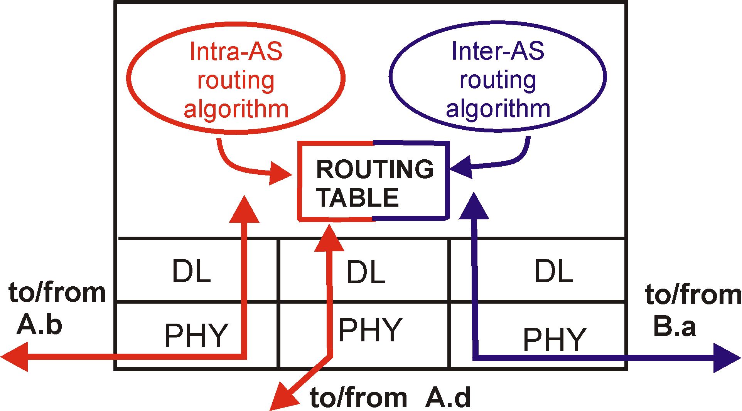
互联网的层次化路由
4.5 互联网路由协议
路由表由自治域内和自治域间的路由算法产生
b
c
a
C
a
b
a
B
d
c
A
b
网关路由器A.c中的自治域内和自治域间路由

Slide 76
互联网的层次化路由
4.5 互联网路由协议
自治域内路由：内部网关协议IGP
路由信息协议RIP：Routing Information Protocol（IETF）
开放最短路径优先协议OSPF：Open Shortest Path First（IETF）
中间系统到中间系统协议IS-IS：Intermediate System-to-Intermediate System（ISO）
内部网关路由协议IGRP：Interior Gateway Routing Protocol（Cisco）
自治域间路由：外部网关协议EGP
边界网关协议BGP：Border Gateway Protocol（IETF）

Slide 77
RIP协议概述
4.5 互联网路由协议-RIP
使用距离向量算法（如Bellman-Ford）
1982年，在BSD-UNIX上发布
距离度量：采用跳步数，最大跳步数为15跳
RIPv1（RFC 1058）
RIPv2（RFC 1388）
RIPng（RFC 2080）
其他相关文档：RFC 1389、1721-1724、2082、2453
Notes:
协议发展：1.RIPv1‌，最初版本，仅支持标准类型IPv4地址与子网掩码；2.RIPv2‌，新增支持无类别域间路由（CIDR）、报文认证及组播更新；3.‌RIPng‌，适配IPv6网络‌
适用场景：1.小型网络‌，因跳数限制（最大15跳），仅适用于规模较小的网络‌；2.‌简单配置‌，对带宽和管理要求较低，适合拓扑结构稳定的环境‌

Slide 78
RIP示例
4.5 互联网路由协议-RIP

Slide 79
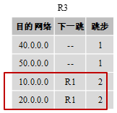
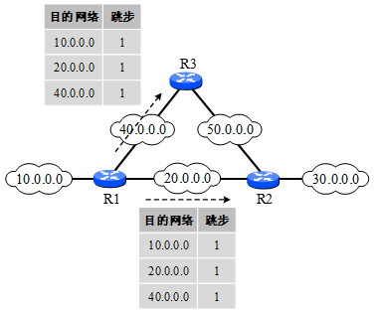
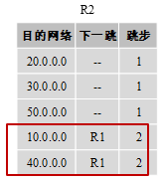
RIP示例
4.5 互联网路由协议-RIP

Slide 80
RIP示例
4.5 互联网路由协议-RIP

Slide 81
RIP报文
4.5 互联网路由协议-RIP
两种基本的报文类型
请求报文（Request）
响应报文（Response）
定期发送通告：相邻路由器每隔30秒发送一次通告报文
目的地址：255.255.255.255（本地广播地址）
跳步数定义：直接相连=1
每个通告可以最多携带25个目的网络
触发更新：如果发现链路失效或变化，立即发送通告报文
Notes:
请求（Request）‌：用于向邻居路由器请求全部或部分RIP路由信息‌
响应（Response）‌：用于发送RIP路由更新，报文中携带路由条目及其度量值（跳数）等信息‌
当路由设备的接口激活RIP后，该接口立即发送一个Request和一个Response，并开始侦听RIP报文，随后接口周期性地发送Response‌

Slide 82
RIP链路失效与恢复
4.5 互联网路由协议-RIP
如果超过180秒没接收到邻居通告，则认为链路失效
通过邻居的路径失效
向邻居发送通告
如果邻居的路由表项发生变化，则继续通告
链路失效信息传播到整个网络
使用毒性逆转可以防止暂时环路的产生
设置16跳为无穷值，提高收敛速度
Notes:
链路失效处理：1.触发更新‌，立即向邻居发送更新报文，而非等待30秒的定期更新周期，快速通告链路失效；2.‌路由中毒‌，将失效路由的度量值（跳数）设置为16（表示“无穷大”），并标记为“中毒”状态，通过更新报文广播给邻居‌；3.毒性逆转‌，若启用该功能，路由器从原接口回传中毒路由（跳数16），明确告知邻居该路由已失效，加速收敛‌
链路恢复处理：1.抑制计时器，在抑制时间内（默认180秒），即使收到更低跳数的更新，路由器仍会忽略该路由，防止因网络延迟导致的路由振荡‌；2.更新路由表，抑制计时器超时后，路由器接受新的有效路由更新，并将度量值更新为实际跳数，重新加入路由表‌

Slide 83
RIP报文处理过程
4.5 互联网路由协议-RIP
距离值增1，在路由表中搜索目的网络
如果未发现目的网络，距离值为非无穷值，则增加路由项
设置相应的目的网络、下一跳、距离值、接口等
设置180秒定时器
如果发现目的网络，新距离值小于当前距离值，则更新路由项
设置下一跳（发送RIP报文的路由器）、距离值，重新设置定时器
如果发现目的网络，下一跳为发送RIP报文的路由器，新距离与当前距离值不同，则更新路由项
修改距离值，重新启动定时器
0.0.0.0为缺省路由

Slide 84
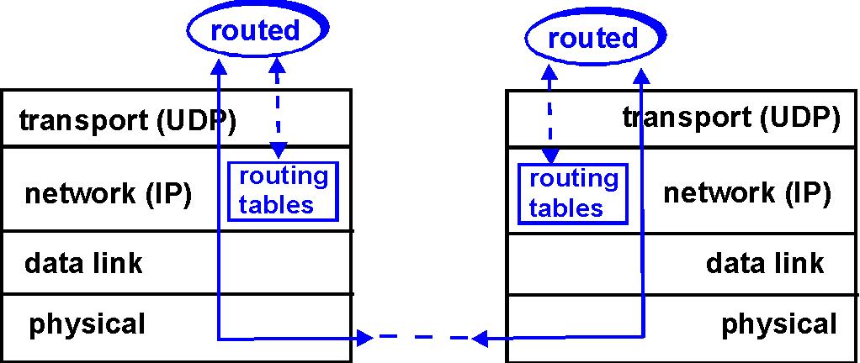
RIP协议的实现
4.5 互联网路由协议-RIP
4-5
RIP协议在应用层实现
路由器中运行守候进程（routed）
使用UDP的520端口
发送和接收RIP报文，管理路由表

Slide 85
OSPF协议概述
4.5 互联网路由协议-OSPF
基于链路状态算法（如Dijkstra算法）
OSPF的基本流程
邻居发现
路由通告
路由计算
需要解决的关键问题：如何降低路由通告的网络开销？
Notes:
OSPFv2（RFC 2328）是IPv4的常用版本，而OSPFv3（RFC 2740）扩展支持IPv6，配置逻辑类似但需启用IPv6地址
由于路由信息交换没有跳步数限制，因此OSPF适用的网络规模大于RIP协议

Slide 86
OSPF的几个概念
4.5 互联网路由协议-OSPF
邻居（Neighbor）：两台路由器属于相同的IP网络，通过交换Hello报文协商成功，则可以成为邻居
邻接关系（Adjacency）：形成邻居之后，如果两台路由器成功交换DBD（数据库描述）及LSA报文，则建立邻接关系
链路状态通告（LSA）：每台路由器向所有邻居发送LSA，描述路由器的链路、接口、邻居等
链路状态数据库（LSDB）：路由器将收到的LSA记录在LSDB，并发送LSA拷贝给所有邻居。随着LSA传播到整个区域，所有路由器形成相同LSDB

Slide 87
OSPF报文
4.5 互联网路由协议-OSPF
OSPF直接运行在IP协议之上，OSPF报文由IP数据包直接承载，协议类型为89
报文类型 | 描述
Hello | 1.携带参数，建立与维持邻居关系 2.在多路访问网络中选举DR、BDR
DBD（Database Description） | 携带LSA首部信息，向邻居描述LSDB
LSR（LSA Request） | 向邻居请求特定的LSA
LSU（LSA Update） | 携带LSA，向邻居通告拓扑信息
LSACK （Link State Acknowledgement） | 对LSU中的LSA进行确认
Notes:
选举DR（指定路由器）与BDR（备份指定路由器）是优化网络性能与减少LSA泛洪的关键机制。DR与所有路由器建立邻接关系，而BDR仅与DR建立，减少邻接关系数量，降低网络复杂性；仅DR与BDR负责向其他路由器发送LSA更新，减少重复报文传输，降低带宽消耗
每个OSPF接口的优先级范围为0-255，优先级为0的路由器不参与选举；当优先级相同时，路由器标识符（Router ID）较大的路由器胜出

Slide 88
OSPF的三张表
4.5 互联网路由协议-OSPF
邻居表：列出全部已建立邻接关系的邻居路由器
链路状态数据库：列出网络中其他路由器的信息，由此显示全网拓扑
路由表：列出通过最短路径优先算法计算出到达每个网络的最佳路径
OSPF链路代价计算
链路代价 = 参考带宽/实际带宽
缺省的参考带宽为100M（可调整）
当计算结果有小数位时，仅取整数；结果小于1时，取1
Notes:
邻居表‌：记录已建立邻接关系的OSPF路由器信息。通过发送与接收Hello报文建立邻居关系，状态包括Init、2-Way、ExStart、Exchange、Loading和Full等
链路带价计算：对于100Mbps以太网，Cost=100/100=1；对于10Mbps以太网，Cost=100/10=10；对于56kbps串口，Cost=100/0.056≈1785（实际取整）
对于高带宽（如千兆/万兆），接口默认Cost可能均为1，需调整参考带宽加以区分

Slide 89
OSPF工作过程
4.5 互联网路由协议-OSPF
邻居发现
通过Hello报文发现并形成邻居关系，建立邻居表
路由通告
邻接路由器之间通过LSU洪泛LSA，通告链路状态信息，最终区域内所有路由器的LSDB完全相同，即实现同步
通过DBD、LSR、LSACK辅助LSA同步
路由计算
LSDB同步之后，每台路由器独立计算最优路由，将最优的路由信息写入路由表

Slide 90
OSPF分发示例（洪泛）
4.5 互联网路由协议-OSPF

Slide 91
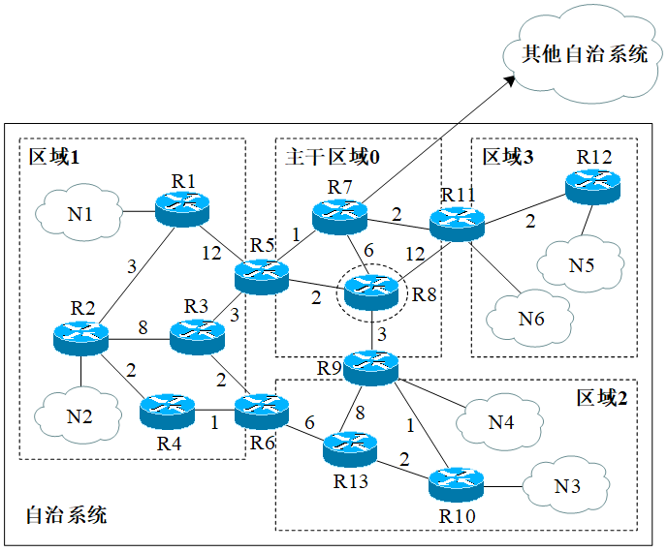
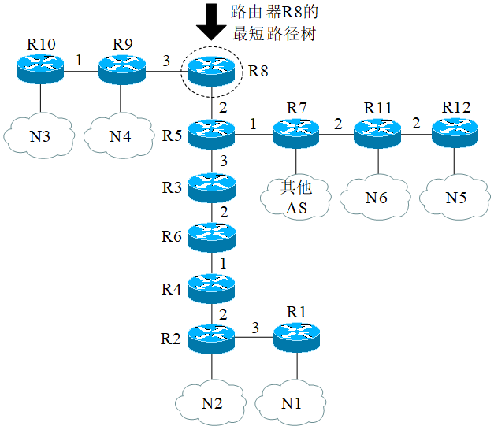
4.5 互联网路由协议-OSPF
OSPF路由信息计算（最短路径树）

Slide 92


OSPF-区域的概念
4.5 互联网路由协议-OSPF
OSPF的区域
主干区域（Area 0）
非主干区域
路由器角色
内部路由器（Internal Router，IR）
区域边界路由器（Area Bounder Router，ABR）
自治系统边界路由器（AS Bounder Router，ASBR）
RIP
Area 0为主干区域，所有ABR至少有一个接口属于Area 0
ASBR
Area 3
Area 1
IR
Area 0
Area 2
Area 4
ABR
Notes:
OSPF通过将自治系统划分为多个逻辑区域优化网络性能与管理效率。区域是OSPF网络中的逻辑子域，具有相同的区域标识，用于限制链路状态信息的传播范围，从而减少路由器的计算和存储负担‌
主干区域（Area 0）‌：OSPF的核心区域，所有非主干区域直接或通过虚拟链路与主干区域相连‌；负责区域之间的路由中转，自身保持连续
非主干区域：除Area 0外的其他区域，需通过ABR与主干区域交互路由信息‌；区域之间的路由通过主干区域中转，非主干区域不能直接通信‌

Slide 93
OSPF报文结构
4.5 互联网路由协议-OSPF
路由器ID：长度为32位，唯一标识一个AS内的路由器
区域号：长度为32位，唯一标识一个AS内的OSPF区域
主干区域为0.0.0.0
Notes:
认证类型：长度为32位，0表示不认证，1表示简单认证，2表示MD5认证‌
认证信息：长度为64位，根据认证类型不同，可能是密码或MD5验证数据‌

Slide 94
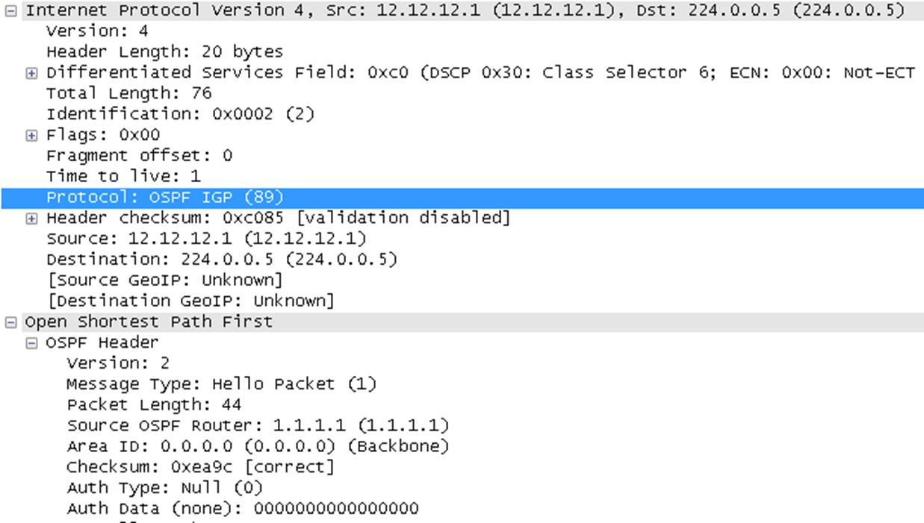
OSPF报文结构
4.5 互联网路由协议-OSPF
请观察：
这是什么报文？
该报文在什么区域？
采用什么认证？
Notes:
Hello报文/主干区域/不认证

Slide 95
自治域间路由协议: BGP
4.5 互联网路由协议-BGP
边界网关协议（Border Gateway Protocol）: 目前互联网中唯一实际运行的自治域间路由协议
BGP功能
eBGP：从相邻的AS获得网络可达信息
iBGP：将网络可达信息传播给AS内的路由器
基于网络可达信息和策略决定到其他网络的“最优”路由
Notes:
BGP的诞生源于早期内部网关协议（如OSPF、RIP）无法满足大规模网络间路由管理的需求‌。它专为不同AS之间的路由交互设计，通过AS号（16位或32位）区分网络边界，并采用基于TCP的可靠连接（端口179）建立邻居关系‌
早期版本（如BGP-1至BGP-3）逐步解决路由环路、策略控制等问题。BGP-4（当前主流版本）支持CIDR和IPv6，并增强扩展性‌

Slide 96
eBGP/iBGP连接
4.5 互联网路由协议-BGP
2b
2a
2c
1b
3b
2d
1a
1c
3a
3c
AS 2
1d
3d
AS 1
eBGP连接
AS 3
iBGP连接
1c
运行eBGP、iBGP协议和IGP的路由器
Notes:
eBGP：通过物理接口的直连接口建立邻居关系‌；从eBGP邻居学到的路由传递给所有其他eBGP和iBGP邻居，并且下一跳属性随AS路径更新‌
iBGP：通过环回接口（Loopback）建立邻居关系，以增强可靠性‌；默认情况下，从iBGP邻居学到的路由不传递给其他iBGP邻居，需通过路由反射器或联盟解决水平分割问题

Slide 97
BGP基本思想
4.5 互联网路由协议-BGP
BGP会话：两个BGP路由器通过TCP连接交换BGP报文
通告到不同网络前缀的路径，即路径向量协议
例如：AS3的路由器3a向AS2的路由器2c通告路径（AS3, X）
AS3向AS2承诺向X转发数据包
AS 3
3b
AS 1
1b
1a
3a
3c
1c
AS 2
2b
3d
X
1d
2a
2c
BGP通告:
AS3, X
2d

Slide 98
BGP路径通告
4.5 互联网路由协议-BGP
AS3
3b
AS1
1b
3a
3c
1a
1c
AS2
2b
3d
X
1d
AS3,X
AS2,AS3,X
2a
2c
2d
AS2的路由器2c从AS3的路由器3a接收到路径（AS3, X）
根据AS2的策略，AS2的路由器2c接受路径（AS3, X），通过iBGP传播给AS2的所有路由器
根据AS2的策略，AS2的路由器2a通过eBGP向AS1的路由器1c通告从AS3的路由器3a接收到路径（AS2, AS3, X）

Slide 99
BGP路径通告
4.5 互联网路由协议-BGP
AS3
3b
AS1
1b
AS3,X
3a
3c
1a
1c
AS2
2b
3d
X
1d
AS3,X
AS2,AS3,X
2a
2c
2d
路由器可能学到多条到目的网络的路径:
AS1的路由器1c从2a学到路径（AS2, AS3, X）
AS1的路由器1c从3a学到路径（AS3, X）
根据AS1的策略，AS1的路由器1c可能选择路径（AS3, X）, 并在AS1中通过iBGP通告路径

Slide 100
BGP报文
4.5 互联网路由协议-BGP
BGP通过TCP的179端口交换报文
BGP报文包括：
Open报文：建立BGP对等体（peer）之间的会话连接，协商BGP参数（该过程需要认证）
Update报文：在对等体之间交换路由信息
Keepalive报文：用于保持BGP会话连接
Notification报文：用于差错报告和关闭BGP连接
Notes:
Update报文功能：1.路由更新‌，通过Path Attributes和Network Layer Reachable Information‌通告新路由‌；2.路由撤销‌，通过Withdrawn Routes通知对等体删除无效路由‌

Slide 101
Update报文格式
4.5 互联网路由协议-BGP
路径属性：两个重要属性AS-PATH和NEXT-HOP
网络可达信息：目的网络前缀列表
Notes:
Unfeasible Routes Length‌：2字节，指示撤销路由列表的字节数，若为0则无撤销路由‌
Withdrawn Routes‌：可变长度，包含需撤销的不可达路由前缀（格式为<长度,前缀>）‌
Total Path Attribute Length‌：2字节，标识路径属性字段的字节数‌
Path Attributes‌：可变长度，携带路由属性（如AS_PATH、NEXT_HOP等），用于描述路由的路径和策略‌
Network Layer Reachable Information‌：可变长度，包含可达路由的前缀信息‌

Slide 102
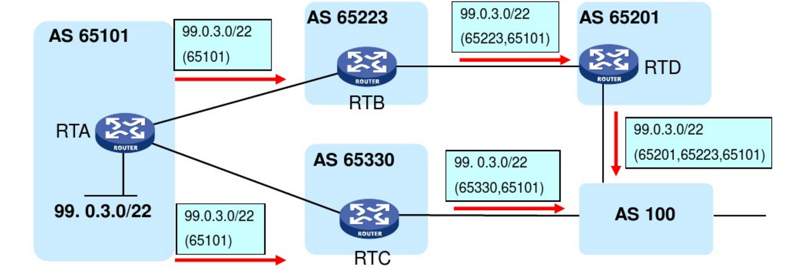
Update报文格式
4.5 互联网路由协议-BGP
AS-PATH属性
包括AS路径段序列
每个AS路径段构成：<路径段类型, 路径段长度, 路径段值>
路径段值字段包含自治域号
Notes:
AS-PATH属性是BGP的核心属性之一，其功能主要包括：1.防止路由环路，BGP路由器在接收路由时，检查AS-PATH中是否包含自己的AS号，如果发现则丢弃该路由，从而避免AS间的路由环路‌；2.影响路由选择，AS-PATH长度是BGP选路的重要依据，通常AS-PATH越短（即经过的AS数量越少）的路由被优先选择‌；3.提供路由信息，AS-PATH属性按顺序记录路由从本地到目的网络经过的所有AS号，网络管理员可以通过它了解路由的传播路径‌

Slide 103
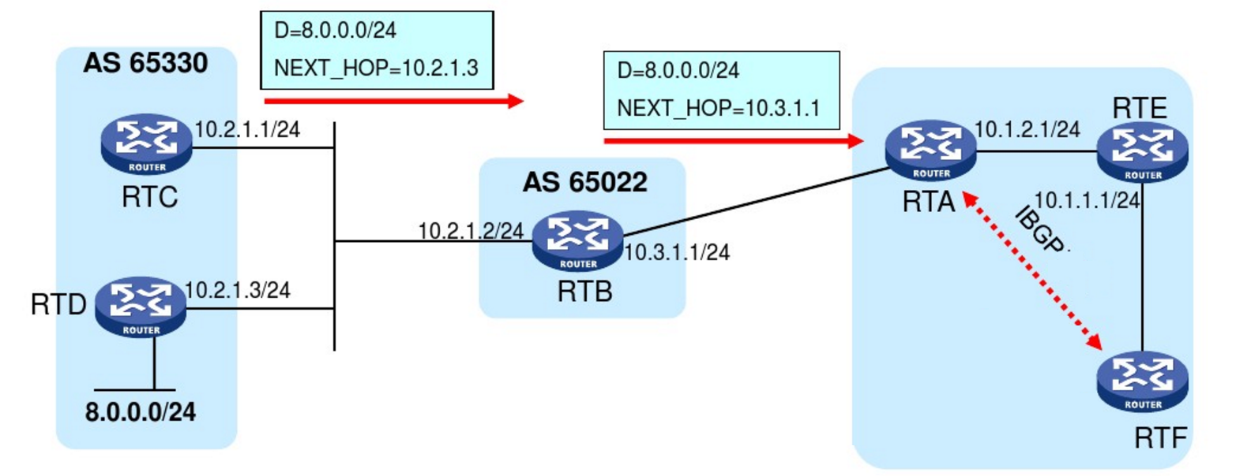
Update报文格式
4.5 互联网路由协议-BGP
路径属性格式：<属性类型, 属性长度, 属性值>
NEXT-HOP属性
到达网络可达信息字段中所列的目的网络前缀的下一跳路由器的IP地址
Notes:
NEXT-HOP属性是BGP的一个‌公认的必遵守属性‌，其核心作用是‌指定到达目标网络的下一跳地址‌‌，该属性直接影响BGP路由的可用性。如果下一跳地址在本地路由表中不可达，则这条BGP路由将被标记为非活跃状态，无法用于指导数据包转发‌

Slide 104
BGP和OSPF的转发表设置
4.5 互联网路由协议-BGP
AS3
3b
AS1
1b
AS3,X
1
AS3,X
3a
3c
1a
2
1c
AS2
2b
3d
X
1a, 1d的本地接口
2
1d
1
AS3,X
AS2,AS3,X
2a
2c
2d
目的
接口
1a、1b、1d通过iBGP从1c学习到X的路径：通过1c到X
…
…
…
…
X
1
1d的OSPF域内路由：到达1c，转发到本地接口1

Slide 105
BGP和OSPF的转发表设置
4.5 互联网路由协议-BGP
AS3
3b
AS1
1b
1
3a
3c
1a
2
1c
AS2
2b
3d
X
1d
2a
2c
2d
目的
接口
1a、1b、1d通过iBGP从1c学习到X的路径：通过1c到X
…
…
…
…
X
2
1d的OSPF域内路由：到达1c，转发到本地接口1
1a的OSPF域内路由：到达1c，转发到本地接口2

Slide 106
BGP基于策略的路由控制
4.5 互联网路由协议-BGP
路由器可基于策略决定是否接受自己收到的路由通告
路由器可基于策略决定是否向相邻的AS通告路径信息
B
提供者网络
X
W
A
用户网络
C
Y
例如：X连接两个提供者网络（dual-homed）
如果X为用户网络，X不想从B到C的数据包经过X，则X不向B通告到C的路由
4-6

Slide 107

SDN基本概念
4.6 软件定义网络
软件定义网络（Software Defined Network，SDN）源于2006年斯坦福大学Clean State课题，2009年Nick Mckeown正式提出SDN概念
Nick McKeown
解决问题
传统网元设备体系结构相对封闭，如交换机、路由器、NAT等，软硬件之间紧耦合，缺少开放性
创新应用、部署业务相对困难，网络升级速度缓慢；网络控制不够灵活，不能有效利用网络资源
基本思路
定义开放的体系结构
控制平面和转发平面分离
通过软件编程定义和控制网络，提高网络控制的灵活性

Slide 108
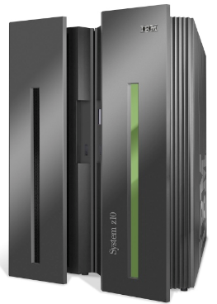

SDN基本概念
4.6 软件定义网络
应用
App
App
App
App
App
App
App
App
App
App
专用应用
开放接口
Windows
(OS)
Linux
Mac
OS
专用操作系统
开放接口
专用硬件
微处理器（CPU）
垂直集成
封闭、专用
创新缓慢
开放接口
快速创新

Slide 109
SDN核心思想
4.6 软件定义网络
解耦：
将控制平面和数据平面分离，解决传统网络控制平面和数据平面在物理上紧耦合导致的问题
控制平面和数据平面之间无需相互依赖，仅需遵循一定的开放接口即可进行通信
控制平面：负责决策控制，由软件实现，灵活
数据平面：专注数据转发，由通用硬件实现

Slide 110
SDN核心思想
4.6 软件定义网络
抽象：
转发抽象：将数据平面抽象为通用转发模型（如OpenFlow的交换机模型）；各种转发表（如MAC地址表、路由表、NAT转换表等）抽象为统一的流表
分布状态抽象：控制层将设备分布状态抽象成全局网络视图，从而实现逻辑的集中控制，可通过网络操作系统实现
网络操作系统（NOS）：下发控制命令，收集设备和链路状态，为上层应用提供全局网络视图
配置抽象：网络行为的表达通过编程语言实现，将抽象配置映射为物理配置，利用控制器API，通过控制器配置设备
Notes:
SDN技术特点：转控分离、集中化控制、 开放可编程、硬件无关性、 ‌敏捷性与自动化

Slide 111
4.7 软件定义网络
SDN基本架构
…
3. 控制平面功能
4. 可编程
的控制应用
负载均衡
路由
接入控制
控制器或网络操作系统（NOS）
控制平面
数据平面
CA
2. 控制、数据平面分离
CA
CA
CA
CA
1. 通用的基于流表的转发 (如OpenFlow)

Slide 112
4.6 软件定义网络
SDN体系结构
网络控制应用
…
数据平面交换
通用的数据平面交换机：由硬件实现，快速、简单
流表由控制器进行计算、安装
交换机与控制器之间通过开放协议通信，如OpenFlow
路由
接入控制
负载均衡
控制面
北向 API
SDN控制器
(网络操作系统)
南向 API
数据面
SDN交换机

Slide 113
4.6 软件定义网络
SDN体系结构
网络控制应用
…
SDN控制器（网络操作系统）
维护网络状态信息
通过南向API与SDN交换机进行交互
通过北向API与网络控制应用进行交互
对于性能、扩展、容错等问题，可以考虑分布式系统
路由
接入控制
负载均衡
控制面
北向 API
SDN控制器
(网络操作系统)
南向 API
数据面
SDN交换机

Slide 114
4.6 软件定义网络
SDN体系结构
网络控制应用
…
SDN网络控制应用
使用SDN控制器提供的API实现控制功能
网络控制应用可以由第三方实现
路由
接入控制
负载均衡
控制面
北向 API
SDN控制器
(网络操作系统)
南向 API
数据面
SDN交换机

Slide 115
OpenFlow流与流表
4.6 软件定义网络
流：由首部的一个或多个字段定义
通用的转发模式：简化数据包处理规则
模式：与数据包首部中的字段进行匹配
动作：转发、丢弃、修改数据包，或匹配的数据包发送到控制器
统计：按字节或数据包
流表：位于交换机中，由控制器计算和分发，定义交换机的匹配规则和动作
Notes:
OpenFlow网络主要包括：控制器（Controller）和OpenFlow交换机（Switch）。控制器负责全局网络视图和决策，交换机根据控制器下发的流表进行数据包转发‌
交换机维护一个或多个流表，每个流表项由匹配字段（如源/目的IP、端口号等）和执行动作（如转发、丢弃）组成。当数据包到达交换机时，若匹配流表项则直接执行动作；若无匹配，则通过‌Packet-In‌事件将数据包上送控制器处理‌

Slide 116
OpenFlow流与流表
4.6 软件定义网络
流：由首部的一个或多个字段定义
通用的转发模式：简化数据包处理规则
模式：与数据包首部中的字段进行匹配
动作：转发、丢弃、修改数据包，或匹配的数据包发送到控制器
统计：按字节或数据包
1. src=1.2.*.*, dest=3.4.5.* → drop
2. src=*.*.*.*, dest=3.4.*.* → forward(2)
3. src=10.1.2.3, dest=*.*.*.* → send to controller

Slide 117
OpenFlow流与流表
4.6 软件定义网络
模式
动作
统计
数据包和字节计数
转发数据包到相应的端口
封装并转发到控制器
丢弃数据包
修改数据包的字段
……
Switch
Port
VLAN
ID
MAC
Src
MAC
Dst
Eth
Type
IP
Src
IP
Dst
IP
Prot
TCP
Sport
TCP
Dport
链路层
网络层
传输层

Slide 118
4.6 软件定义网络
OpenFlow流与流表：示例
基于目的IP的转发
Switch
Port
MAC
src
MAC
dst
Eth
type
VLAN
ID
IP
Src
IP
Dst
IP
Prot
TCP
sport
TCP
dport
Action
*
*
*
*
*
*
51.6.0.8
*
*
*
port6
IP datagrams destined to IP address 51.6.0.8 should be forwarded to router output port 6
防火墙
Switch
Port
MAC
src
MAC
dst
Eth
type
VLAN
ID
IP
Src
IP
Dst
IP
Prot
TCP
sport
TCP
dport
Action
*
*
*
*
*
*
*
*
*
22
drop
do not forward (block) all datagrams destined to TCP port 22
Switch
Port
MAC
src
MAC
dst
Eth
type
VLAN
ID
IP
Src
IP
Dst
IP
Prot
TCP
sport
TCP
dport
Action
*
*
*
*
*
128.119.1.1
*
*
*
*
drop
do not forward (block) all datagrams sent by host 128.119.1.1

Slide 119
OpenFlow流与流表：抽象
4.6 软件定义网络
模式+动作：将不同设备统一起来（抽象）
路由器
模式: 最长的目的IP地址前缀
动作：转发到出口链路
交换机
模式：目的MAC地址
动作：转发或洪泛
防火墙
模式： IP地址和TCP/UDP端口
动作：允许或禁止
NAT
模式：IP地址和端口
动作：修改地址和端口

Slide 120

流量工程: 传统路由中实现困难
4.6 软件定义网络
5
3
v
w
5
2
u
2
1
z
3
1
2
x
y
1
问题1：
如何使u到z的流量经过路径uvwz，x到z的流量经过路径xwyz?
Notes:
传统路由器的流量工程通常基于简单的量度（如跳数或代价值）进行路径计算。当网络规模扩大、链路数量增加时，调整某条链路的量度可能引发其他部分的连锁问题，导致网络状态不稳定。这种“跟踪-纠错”的方式难以应对复杂网络的动态需求‌

Slide 121
流量工程: 传统路由中实现困难
4.6 软件定义网络
5
3
v
w
5
2
u
2
1
z
3
1
2
x
y
1
问题2：
如何使u到z的流量经过路径uvwz和uxyz?（负载均衡）
Notes:
传统网络采用分布式架构，每个路由器独立计算路由信息。当流量激增或拓扑变化时，设备之间需频繁交换路由信息，导致收敛时间延长、效率下降。此外，分布式架构难以实现真正的负载均衡，可能出现部分链路过载而其他链路闲置的情况‌

Slide 122


OpenFlow示例
4.6 软件定义网络
传统路由从主机h5和h6来的数据包应该通过s1-s2发送到主机h3或h4
match
action
IP Src = 10.3.*.*
IP Dst = 10.2.*.*
Host h6
10.3.0.6
forward(3)
1
s3
控制器
2
3
4
Host h5
10.3.0.5
1
s1
s2
1
2
Host h4
10.2.0.4
4
2
4
Host h1
10.1.0.1
3
3
Host h2
10.1.0.2
match
action
match
action
ingress port = 2
IP Dst = 10.2.0.3
ingress port = 2
IP Dst = 10.2.0.4
Host h3
10.2.0.3
forward(3)
ingress port = 1
IP Src = 10.3.*.*
IP Dst = 10.2.*.*
forward(4)
forward(4)
Notes:
Ingress Port是指数据包进入OpenFlow交换机的物理端口，是流表匹配字段中最基础的层级（优先级最高）。其作用包括：流量隔离，通过端口划分不同VLAN或业务流；策略控制‌，基于入口端口实施转发规则（如限速、过滤）；网络拓扑感知‌，协助控制器构建全网视图

Slide 123
OpenFlow示例：负载均衡
4.6 软件定义网络
Host h6
10.3.0.6
1
s3
控制器
2
3
4
Host h5
10.3.0.5
1
s1
s2
1
2
Host h4
10.2.0.4
4
2
4
Host h1
10.1.0.1
3
3
Host h2
10.1.0.2
match
action
ingress port = 3
IP Dst = 10.1.*.*
ingress port = 4
IP Dst = 10.1.*.*
forward(2)
forward(1)

Slide 124
4.6 软件定义网络
SDN控制器与仿真环境
SDN仿真环境
Mininet：构建虚拟交换机（Open vSwitch，OVS）及其网络拓扑
编程语言：Python
SDN控制器
开源控制器：ONOS、Floodlight、OpenDaylight等
商用控制器：华为Agile Controller-DCN、思科Application Policy Infrastructure Controller-APIC等

Slide 125
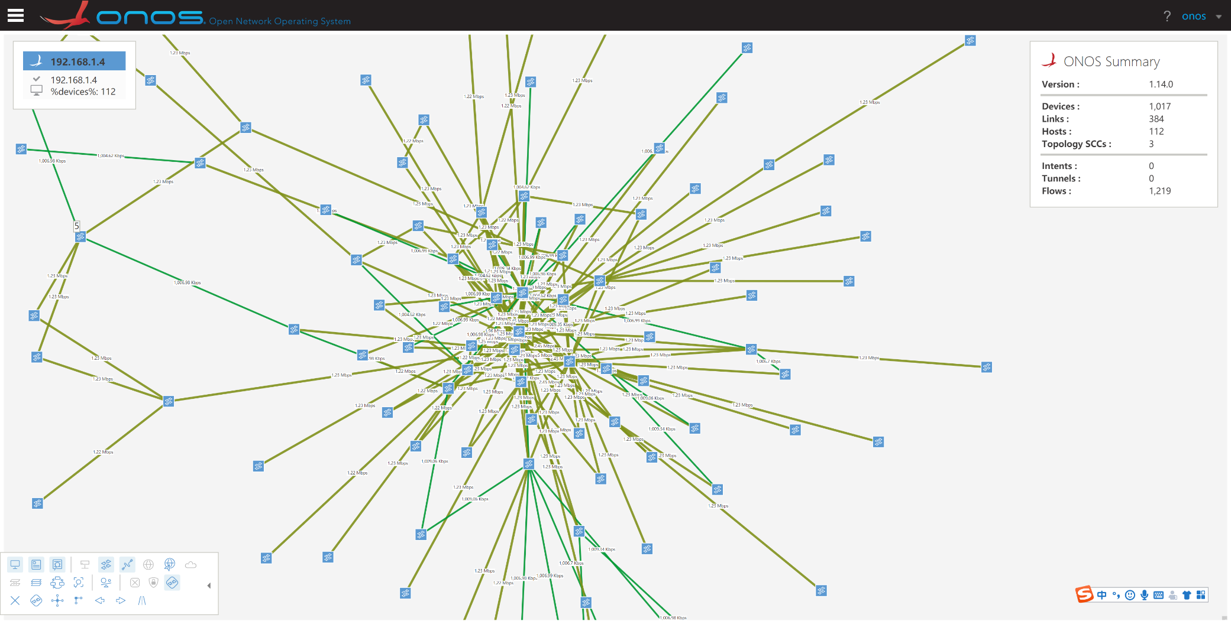
4.6 软件定义网络
SDN控制器与仿真环境

Slide 126
4.6 软件定义网络
SDN适用环境及问题
SDN适用环境
数据中心网络
运营商网络、校园网、园区网等
要求：规模限制、独立可控
SDN问题
控制平面的集中实现：单点失效、性能瓶颈等
考虑控制平面的分布实现，但是需控制器之间协同
考虑：分布式路由算法与SDN的联系与区别
Notes:
分布式路由算法与SDN都致力于优化网络路径选择，例如通过计算最低开销路径（如最短路径）提升传输效率‌。SDN的集中式控制平面可集成分布式路由算法（如OSPF、RIP），实现更灵活的流量调度‌。SDN通过控制器统一管理网络状态，可协调分布式路由算法的迭代计算过程，例如SDN控制器可收集全局链路状态信息，并下发路由策略至数据平面，结合分布式算法的本地计算能力‌

Slide 127
总 结
网络层功能
IP协议
IPv4数据包格式与IPv4地址
IPv4数据包转发
IPv4地址问题及解决策略
IPv6基础
ICMP协议
路由算法：链路状态算法、距离向量算法
互联网路由协议：RIP、OSPF、BGP
软件定义网络：SDN体系结构、OpenFlow协议

Slide 128
Thank You!
吴英
wuying@nankai.edu.cn

